Slide 1
第五单元复习

Slide 2
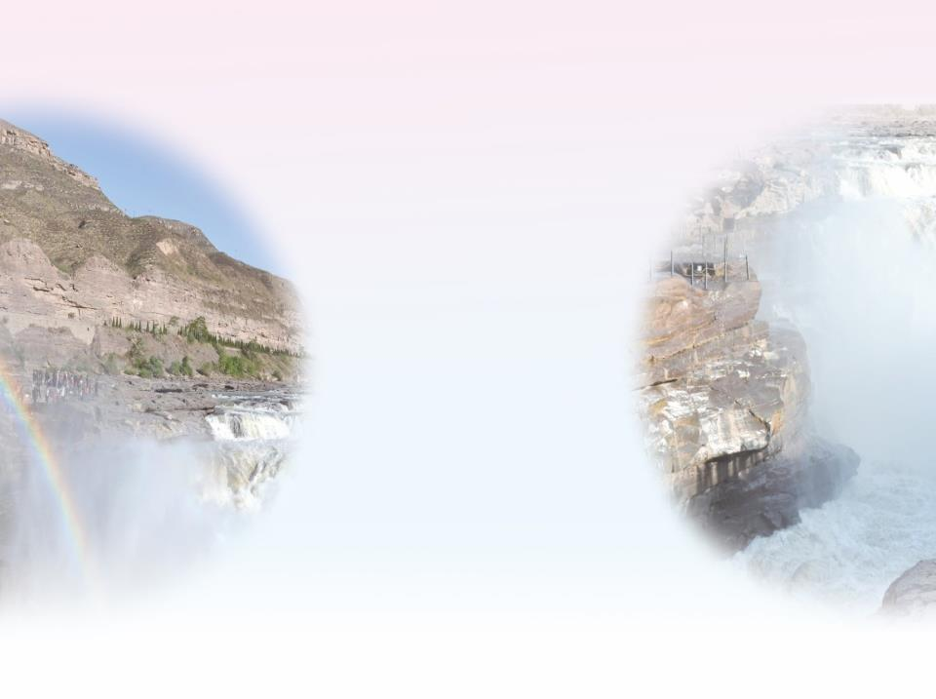
天下黄河一壶收
梁衡
壶口瀑布
我们就通过梁衡的文章来领略这“天下黄河一壶收”的壶口瀑布。

Slide 3
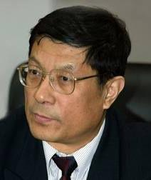
走进作者
梁衡，著名学者，1946年出生，
1968年毕业于中国人民大学。历任
《内蒙古日报》记者、《光明日报》
记者、国家新闻出版署副署长，著
名的新闻理论家、散文家、科普作家和政论家，其代表作品有《没有新闻的角落》、《新闻绿叶的脉络》、《新闻原理的思考》等。

Slide 4
理解内涵
“人常以柔情比水，但至柔至和的水一旦被压迫竟会这样怒不可遏”，压迫的原因？修辞？找出描写水发怒的句子。
原因：第3节．“河水从五百米宽的河道上------正这般畅畅快快地驰骋着时，突然脚下出现一条四十多米宽的深沟，它们还来不及想一下，便一齐跌了进去，更涌、更挤、更急。”
拟人。描写的是水，体验的是人的情感：人一旦受到压迫，则会愤怒无比。
发怒：（1）于是洪流便向两边用去，沿着龙漕的边沿轰然而下，平平的，大大的，浑厚庄重如一卷飞毯从空抖落。（2）这些如钢似铁的顽物竟被水凿得窟窟窍窍，如蜂窝杂陈，更有一些地方被旋出一个个光溜溜的大坑。（3）你看，日夜不止，这柔和的水硬是将铁硬的石一寸寸到地剁去。

Slide 5
体会词句含义，感受雄浑的意境
1、“整个龙漕就是这样被水齐齐地切下去”、“这柔和的水硬是将铁硬的石寸寸到地剁去”。
作者运用“齐齐”“切”“寸寸”“剁”体现了黄河与命运抗争的坚强意志与不懈的伟力

Slide 6
体会词句含义，感受雄浑的意境
2、“黄河博大宽厚，柔中有刚；挟而不服，压而不弯；不平则呼，遇强则抗；死地必生，勇往直前。”
运用拟人修辞方法，写河水前仆后继、勇往直前的精神。整齐的排比句式表达了作者对中华民族精神的赞美之情。
寓情于景，情景交融（议论抒情的表达方式） 作者由小小的壶口瀑布概括黄河博大宽厚的雄壮之美，再由黄河的性格联想到民族历尽艰难、宁折不弯、勇往直前的精神，抒发了对自然的热爱，赞美了中华民族伟大的精神。

Slide 7
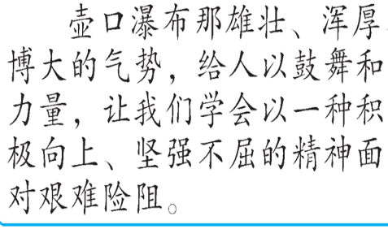
深刻体会，感悟哲理
从壶口瀑布中，你得到了怎样的启示？对你今后的人生有何启迪呢？
壶口瀑布那雄壮、浑厚、博大的气势，给人一种鼓舞，一种力量，是中华族无坚不摧、勇往直前的民族精神的体现。让我们永远保持和发扬这种民族精神。

Slide 8
结构梳理
介绍壶口的地理位置，游览的次数
雨季壶口瀑布粗野、雄壮的景象
壶口瀑布
两次看的瀑布
无坚不摧
勇往直前
百折不挠
枯水季节壶口瀑布的浩荡声势
河水在龙槽壶口的特点——至柔至和、凝重猛烈
赞美黄河的性格，歌颂民族精神

Slide 9
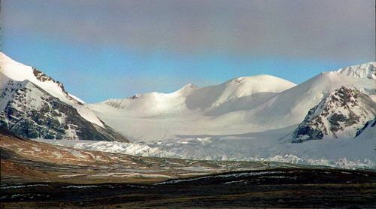
在长江源头各拉丹东

Slide 10
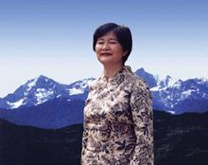
结合资料，了解作家作品
马丽华，一级作家、编审，现任中国藏学出版社总编辑。著有长篇报告文学《青藏苍茫——青藏高原科学考察五十年》，散文集《追你到高原》、《终极风景》、《西藏之旅》，长篇散文《藏北游历》、《西行阿里》、《灵魂像风》，《走过西藏》等。1997年《走过西藏》获全国优秀畅销书奖，2011年以长篇小说《如意高地》获第四届老舍文学奖。

Slide 11
格拉丹东介绍
格拉丹东雪山是长江三源之一沱沱河的发源地，也是我国最具特色的冰川雪山之一，位于唐古拉山中段，藏语意为"高高尖尖之山峰"，海拔6,621米，为唐古拉山脉之主峰。
格拉丹东冰川地段是青藏铁路全线气候最恶劣、地质条件最差、施工难度最大的区段。斜坡湿地广布，高地温、高含冰量冻土地段较长，冻胀、融沉作用强烈;安多以南分布有岛状 冻土和深季节冻土。冬春季节气温很低，寒风凛冽，七八月份天气稍微转暖时，雨水丰富，飘过一片云彩来，不是雨雪就是冰雹。
格拉丹东峰周围自然景观奇特壮观。冬季，这里是冰雪的世界，山上山下，银装素裹，夏秋季节，烈日炎炎，冰消雪融，山下天然草原上盛开着五颜六色的野花，姹紫嫣红，草原上点缀着成群的牛羊。

Slide 12
所见
观景立足点
景物特征
写景手法
格拉丹东山脚
变幻莫测、有雕塑感
远眺雪山
简笔勾勒
冰峰晶莹
冰河辽阔
冰天浩茫
第一天
在草坝子上
砾石堆四顾
大笔涂抹
接近冰山、
冰塔林
靠近冰山近看
图案多样、神奇
简要概述
晶莹闪耀
形态多样
永恒之美
凝聚历史
细致描写
由眼前景
联想历史
感受永恒
细看，
联想并想象
置身冰窟
第二天
再入冰河
半卧细察
冰面疏松
流水漫溢
简要概述

Slide 13
联系上下文，赏析语言
1，阳光使这位身披白色披风的巨人变化多端……富有雕塑感。
这个句子用了比喻的修辞手法，将格拉丹东比作“身披白色披风的巨人”，生动形象地写出了终年白雪覆盖的各拉丹冬巍峨高大，棱角分明。

Slide 14
2，远方白色金字塔的各拉丹冬统领着冰雪劲旅，天地间浩浩苍苍。
用了拟人手法，将各拉丹冬置身于天地茫茫的背景中，表现了各拉丹冬的气势磅礴。

Slide 15
人生是跋涉，也是旅行；是等待，也是重逢；是探险，也是寻宝；是眼泪，也是歌声。 ——汪国真

Slide 16
19 登勃朗峰
R·八年级语文下册

Slide 17
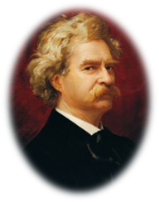
走进作者
马克·吐温（1835－1910），是
美国著名的幽默大师、小说家、作家，
也是著名演说家。其幽默、机智与名
气，堪称美国最知名人士之一。他被
誉为文学史上的林肯。主要的代表作品有《百万英镑》（短篇）《哈克贝利·费恩历险记》《汤姆·
索亚历险记》《乞丐王子》等。

Slide 18
结构梳理
状元成才路
徒步登勃朗峰的经过
状元成才路
状元成才路
状元成才路
状元成才路
状元成才路
状元成才路
状元成才路
状元成才路
状元成才路
状元成才路
状元成才路
状元成才路
状元成才路
状元成才路
状元成才路
状元成才路
状元成才路
状元成才路
状元成才路
状元成才路
状元成才路
状元成才路
状元成才路
状元成才路
状元成才路
状元成才路
状元成才路
状元成才路
状元成才路
状元成才路
状元成才路
状元成才路
状元成才路
在勃朗峰高地仰面遥望附近山峰的情景
状元成才路
状元成才路
状元成才路
状元成才路
状元成才路
状元成才路
状元成才路
登勃朗峰
状元成才路
状元成才路
赞美喜悦
状元成才路
状元成才路
状元成才路
状元成才路
状元成才路
状元成才路
状元成才路
状元成才路
状元成才路
状元成才路
状元成才路
状元成才路
状元成才路
状元成才路
状元成才路
状元成才路
状元成才路
状元成才路
状元成才路
状元成才路
状元成才路
状元成才路
状元成才路
状元成才路
状元成才路
状元成才路
状元成才路
状元成才路
状元成才路
状元成才路
状元成才路
状元成才路
状元成才路
状元成才路
状元成才路
状元成才路
状元成才路
状元成才路
状元成才路
状元成才路
状元成才路
状元成才路
状元成才路
下山途中的奇闻异事
状元成才路
状元成才路
状元成才路
状元成才路
状元成才路
状元成才路
状元成才路
状元成才路
状元成才路
状元成才路
状元成才路
状元成才路
状元成才路
状元成才路

Slide 19
主旨概括
状元成才路
状元成才路
状元成才路
状元成才路
状元成才路
状元成才路
状元成才路
状元成才路
状元成才路
状元成才路
作者用幽默优美的语言来描述勃朗峰的峻峭挺立奇景怪石，抒发了作者对勃朗峰的赞美与向往之情，表达了作者的喜悦之感。
状元成才路
状元成才路
状元成才路
状元成才路
状元成才路
状元成才路
状元成才路
状元成才路
状元成才路
状元成才路
状元成才路
状元成才路
状元成才路
状元成才路
状元成才路
状元成才路
状元成才路
状元成才路
状元成才路
状元成才路
状元成才路
状元成才路
状元成才路
状元成才路
状元成才路
状元成才路
状元成才路
状元成才路
状元成才路
状元成才路
状元成才路
状元成才路
状元成才路
状元成才路
状元成才路
状元成才路
状元成才路
状元成才路
状元成才路
状元成才路
状元成才路
状元成才路
状元成才路
状元成才路
状元成才路
状元成才路
状元成才路
状元成才路
状元成才路
状元成才路
状元成才路
状元成才路
状元成才路
状元成才路
状元成才路
状元成才路
状元成才路
状元成才路
状元成才路
状元成才路
状元成才路
状元成才路
状元成才路
状元成才路
状元成才路
状元成才路
状元成才路
状元成才路
状元成才路
状元成才路
状元成才路
状元成才路
状元成才路
状元成才路
状元成才路
状元成才路
状元成才路
状元成才路
状元成才路
状元成才路
状元成才路
状元成才路
状元成才路
状元成才路
状元成才路
状元成才路
状元成才路
状元成才路
状元成才路
状元成才路

Slide 20
写作借鉴
1.层次分明，善于简笔勾勒。作者分别写了自己上山与下山的经历，各有侧重，按一定的顺序描写，凸显细节之美，又给人以整体的和谐感，层次分明；描述车夫之王用简单的语言讲述，不加任何修饰，体现了简单的语言美。

Slide 21
2.抓住特征，细节展示充分。作者在写作过程中，注意抓住了山峰的陡峭挺拔，水流的湍急，天空的五彩斑斓，抓住了主要景物的特点；运用多种修辞将景物的细节展示得淋漓尽致。

Slide 22
3.语言幽默，富有传奇色彩。文中描写了车夫之王的传奇怪异，叙述了奇人奇事，感受到了文章别样的幽默，带给读者感情色彩上的变化。

Slide 23
一滴水经过丽江

Slide 24
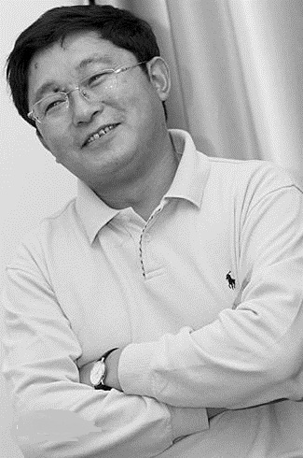
作者简介
阿来，藏族，1959年生，四川马尔康人，作家。代表作有《尘埃落定》《空山》《格萨尔王》《大地的阶梯》等，其中《尘埃落定》获第五届茅盾文学奖。他的作品往往有特殊的藏文化气息，文字干净、隽永、富有诗意。

Slide 25
“一滴水”在经过丽江时，除了看到丽江的自然景物，还看到了很多的世界各地的游客，这说明了什么？
世界各地的游客来到黑龙潭、丽江古城，显示了丽江古城的美丽和魅力，丽江古城走向了世界，体现了丽江古城的发展。

Slide 26
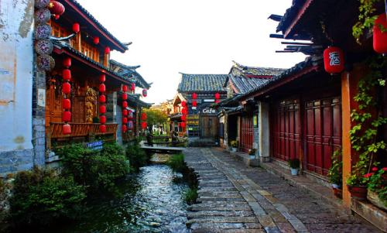
“一滴水”来到了四方街，进入古城，看到丽江古城是怎样的？

Slide 27
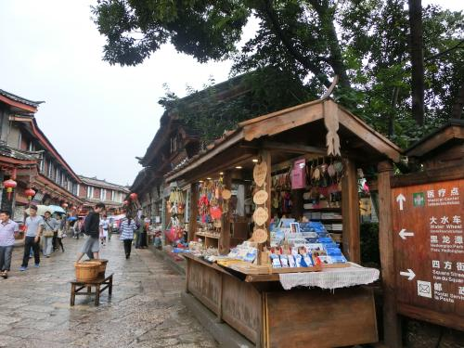
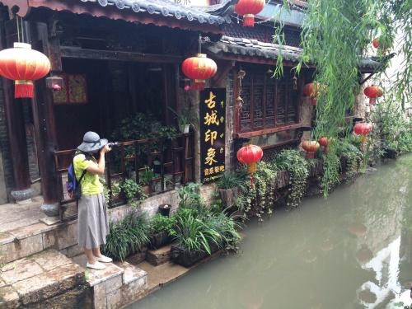
在古城里，“一滴水”经过了银器小店、玉器店、一座院落、字画店、开满兰花的纳西人三坊一照壁的院子，看到了演奏古代音乐的白须垂胸的老者们、纳西族的东巴象形文字、闲适的游客、从容的主人。这一切显示着丽江古城的清幽、宁静，深厚的文化底蕴；也显示出丽江古城与世界的沟通与融合。

Slide 28
说说自己读后感悟
如果说一千个读者有一千个哈姆雷特，那么一万个游客心中有一万个丽江也不为过。丽江市喧嚣的，你可以彻夜狂欢；丽江市宁静的，你可以坐在洒满阳光的院落发呆良久。这座充满着爱与奇遇的风情古城，承载着满满的情意与感性。
也许是丽江古城内小桥流水人家的柔软风情让人在静谧中左思右想。抑或是夜晚风格各异的酒吧让人魅惑张扬。不过，无论是蓝天白云，雪山潺流，炊烟人家，还是风情酒吧，闲适的一切生物。这一切怎能不让人为她张望，为她痴狂？同学们，去丽江，感受一下她的美吧！

Slide 29
练习一下吧

Slide 30
一、基础(24分) 1、根据课文默写古诗文。(10分)
(1)青青子，悠我心。 。《子衿》(2分)
(2)古人的送别诗多给人悲之感，这首诗却一扫离别的千古愁云，给人以积极向上的力量，更成为历代传唱的名句是:
《送杜少府之任蜀州》(2分)
（3） !风南不动安如山。这几句诗表现了诗人忧国忧民高尚的爱国情操。《茅屋为秋风所破歌》(2分)
(4)请默写完《题破山寺后禅院》:(4分)
清晨入古寺，初日照高林。曲径通幽处，禅房花木深。

Slide 31
一、基础(24分) 1、根据课文默写古诗文。(10分)
(1)青青子，悠我心。 。《子衿》(2分)
(2)古人的送别诗多给人悲之感，这首诗却一扫离别的千古愁云，给人以积极向上的力量，更成为历代传唱的名句是:
《送杜少府之任蜀州》(2分)
（3） !风南不动安如山。这几句诗表现了诗人忧国忧民高尚的爱国情操。《茅屋为秋风所破歌》(2分)
(4)请默写完《题破山寺后禅院》:(4分)
清晨入古寺，初日照高林。曲径通幽处，禅房花木深。
纵我不往，子宁不嗣音?
天涯若比邻。
海内存知己，
安得广厦千万间，大庇天下寒士俱欢颜
山光悦鸟性，潭影空人心。万籁此都寂，但余钟磬音。

Slide 32
2、根据拼音写出相应的词语。(4分)
(1)当河水正这般畅畅快快地 chí chěnɡ着时，突然脚下出现一条四十多米宽的深沟。
(2)它一刻不停，从这千山之巅、万水之源的藏北高原流出，开始yǎn yì长江的故事。
(3)人常以柔情比水，但至柔至和的水一旦被压迫竟会这样nù bù kě è 。
(4)此刻倒霉迹象 jiē zhǒnɡ ér zhì，频频小震酝酸着一两次大地震。

Slide 33
2、根据拼音写出相应的词语。(4分)
(1)当河水正这般畅畅快快地 chí chěnɡ着时，突然脚下出现一条四十多米宽的深沟。
(2)它一刻不停，从这千山之巅、万水之源的藏北高原流出，开始yǎn yì长江的故事。
(3)人常以柔情比水，但至柔至和的水一旦被压迫竟会这样nù bù kě è 。
(4)此刻倒霉迹象 jiē zhǒnɡ ér zhì，频频小震酝酸着一两次大地震。
（驰骋）
(演绎)
(怒不可遏)
（接踵而至）

Slide 34
3、下列句子中加点的词语使用不恰当的一项是( )(3分)
A.月下的大海还未歇息，那喧腾的浪头如顽皮的孩子在倏忽变幻的浮光掠影中嬉戏。
B.无休无止的微信投票和点赞，其公正性和实际意义，越来越受到人们的诘难。
C.封建王朝兴衰更替，宦海浮浮沉沉，世界变化如此之快，常常令人莫衷一是。
D.古朴的庭院式布局，功能齐全的基础设施，新旧两种元素在这里相得益彰，堪称一绝。

Slide 35
3、下列句子中加点的词语使用不恰当的一项是( )(3分)
A.月下的大海还未歇息，那喧腾的浪头如顽皮的孩子在倏忽变幻的浮光掠影中嬉戏。
B.无休无止的微信投票和点赞，其公正性和实际意义，越来越受到人们的诘难。
C.封建王朝兴衰更替，宦海浮浮沉沉，世界变化如此之快，常常令人莫衷一是。
D.古朴的庭院式布局，功能齐全的基础设施，新旧两种元素在这里相得益彰，堪称一绝。
C
形容变化很多很快在很短的时间内就可发生很多的变化。
诘：这里是谴责的意思，诘问盘驳。
不能决定哪个是对的。 形容意见分歧，没有一致的看法。
指两个人或两件事物互相配合,使双方的能力、作用和好处能得到充分展示。

Slide 36
4、下列句子没有病句的一项是。( )(3分)
A.在建设三峡大坝的过程中，无论工人们遇到什么样的困难，他们却能披判斩棘，一往无前。
B.在列车长粗暴的干涉下，使爱迪生在火车上边卖报边做实验的愿望破灭了。
C.中国残疾人艺术团在香港演出大型音乐舞蹈《我的梦》，受到观众的热烈欢迎。
D.为了防止非典疫情不再反弹，市领导要求各单位进一步加强管理，制定严密的防范措施。

Slide 37
4、下列句子没有病句的一项是。( )(3分)
A.在建设三峡大坝的过程中，无论工人们遇到什么样的困难，他们却能披判斩棘，一往无前。
B.在列车长粗暴的干涉下，使爱迪生在火车上边卖报边做实验的愿望破灭了。
C.中国残疾人艺术团在香港演出大型音乐舞蹈《我的梦》，受到观众的热烈欢迎。
D.为了防止非典疫情不再反弹，市领导要求各单位进一步加强管理，制定严密的防范措施。
C

Slide 38
5、伤照画波浪线的句子，在横线上续写两句话，使之与前后句构成排比。(4分)
油画之重描，国画之淡抹，怎敌季节这支画笔?四季执笔，描红点翠，恣情任性。春之生机，是“碧玉妆成一树高”的新绿；(1) ；秋之烂漫，是“霜叶红于二月花”的嫣红；(2)

Slide 39
5、伤照画波浪线的句子，在横线上续写两句话，使之与前后句构成排比。(4分)
油画之重描，国画之淡抹，怎敌季节这支画笔?四季执笔，描红点翠，恣情任性。春之生机，是“碧玉妆成一树高”的新绿；(1) ；秋之烂漫，是“霜叶红于二月花”的嫣红；(2)
夏之热情，是“接天莲叶无穷碧”的浓绿
冬之无暇，是“千树万树梨花
开"的洁白。

Slide 40
【作文】那一刻，我用尽了洪荒之力
青春，挥洒汗水，奋力拼搏，让我们体会到成功的喜悦。而那次比赛，我则是用尽了洪荒之力，取得了成功。
我是学校跳绳队的一员，常常要接受异常刻苦的训练，使我喘不过气来。每当清晨同学们在早读温习功课时，我们在艰苦训练;当大课间同学们休息玩耍时，我们在挥洒汗水，一次次超乎想象的体能训练，使我们在极限中铸就了自己。进入学校跳绳队，表面是光鲜亮丽的，可其中的苦和累却也只有自己知道。高强度的训练和超高的淘汰率使身边的队友一个个相继离开，而我只能拼尽全力，努力使自己能跻身参加接下来的全国比赛。皇天不负有心人，终于，我那无数个日日夜夜的努力得到了回报，终于有幸参加全国比赛。可这也就意味着，训练将变的更加刻苦。很快便到了比赛那天，我参加的是女子单摇，望着前面几组选手的比赛，不禁有些紧张起来，心“砰砰”直跳。在这个高手如云的地方，我的自信心瞬间被打击了不少。可以想到昔日付出的艰辛，大家信任的目光便又不断给自己加油打气。

Slide 41
【作文】那一刻，我用尽了洪荒之力
时间过的飞快，轮到我上场了。走上比赛的场地，我的步子竟异常的稳健，也没有那么紧张了。随着裁判的一声哨响，我便使出了吃奶的劲儿摇动绳子，双脚也飞速的抬动着，将全部精力都集中到了这一根绳子上，耳边只有绳子和脚落地的声音。不知为何，感觉此时时间过的格外的慢，我渐渐有些体力不支了，可一想到自己的艰辛只为这一刻，便像使出了洪荒之力一样加快了速度。随着“嘘——”的一声哨响，我顿时得到了解脱，整个人都像虚脱了一样，去台下等待比赛的结果。不知过了多久，教练欣喜且激动的声音传入了耳畔:“小顾啊，你太棒了，这次比赛获得了第二名啊！”那一刹那，我愣住了，随即溢满心头的则是那份喜悦，幸福。
那一次比赛，这如选手傅园慧所说，用尽了洪荒之力，虽然累，可却也尝到了成功的喜悦，未曾辜负自己那份付出，同时也为我的成长画卷增添了一抹异常绚丽的光彩。

Slide 42
作业
1.请以“那一刻，我用了洪荒之力”为题，写一篇文章。
要求:
(1)不少于500字
(2)自选文体，诗歌除外。
(3)文中不得出现真是的姓名和校名。
2.有活页卷的完成5单元测试题积累与运用

